Slide 1

Técnicas de persuasión en una presentación oral
Universidad Tecnológica de Izúcar de Matamoros
Expresión Oral y Escrita ll
5° “B” DSM
Ángela Hernández Ríos
Saúl Vega Robles
Gerardo Salas Merino
Jhonatan Osvaldo Olivar Soto
Fruebel Yael Navarro Valerdi

Slide 2
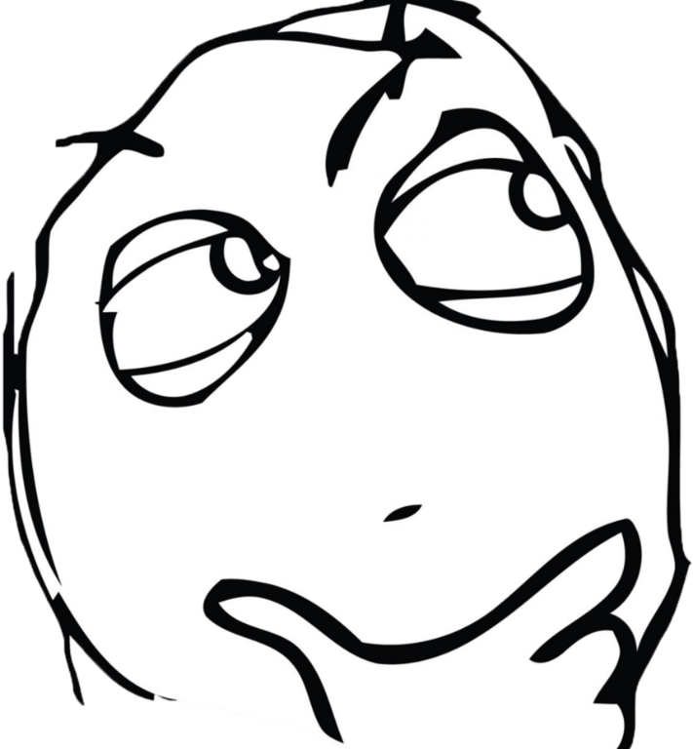
¿Qué son las técnicas de persuasión?
Las técnicas de persuasión son un conjunto de acciones o procedimientos que se llevan a cabo con el objetivo de convencer a alguien sobre algo.
Con la implementación de las técnicas de persuasión se pretende conseguir que un individuo lleve a cabo algo que en principio no tenía pensado, o bien, cambie de opinión sobre alguna cuestión determinada.

Slide 3
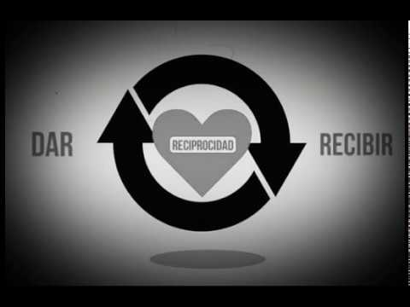
Reciprocidad
Si tú haces algo primero, sin que nadie te lo haya pedido antes, de alguna forma está en la naturaleza humana que la gente se sienta en deuda contigo.
Táctica de esto no es todo (that´s-not-all technique).
Cuando se nos da un obsequio nos sentimos más atraídos hacia él, y se establece un vínculo que nos hace proclives a corresponderlo accediendo a sus peticiones
Táctica del portazo en la cara (door-in-the-face technique).
La táctica consiste en comenzar la petición con un gran favor, para luego solicitar uno menor que era el que realmente nos interesaba.

Slide 4
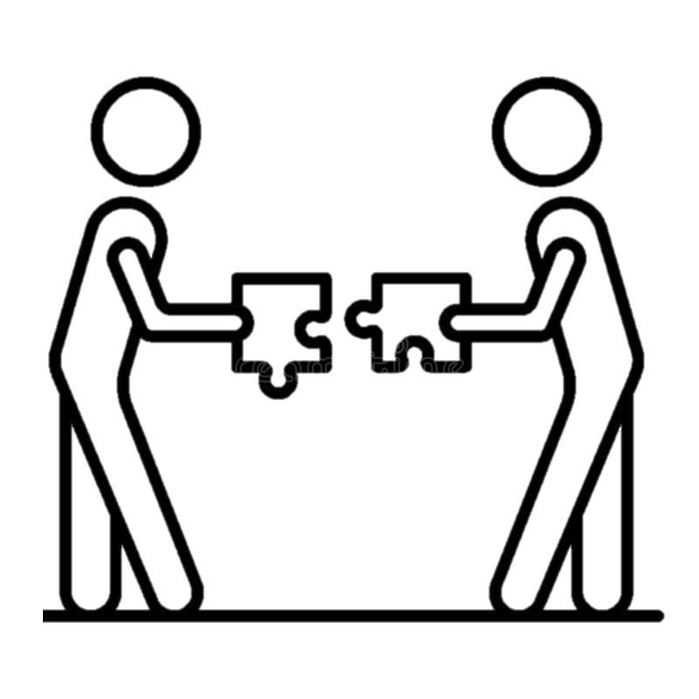
Coherencia
La influencia del principio de coherencia se basa en el deseo de ser y parecer una persona de actitudes y comportamientos consecuentes a lo largo del tiempo. la gente va a estar más dispuesta a aceptar un requerimiento si este se corresponde con sus compromisos.
Táctica del pie de puerta (foot-in-the-door technique).
Consiste en pedir a la persona un pequeño compromiso, relacionado con nuestro objetivo. Una vez que lo acepta, se le pide un compromiso de mayor importancia (el que realmente queremos conseguir).

Slide 5
Coherencia
Táctica de incluso un penique es suficiente (even a penny helps technique).
Consiste en llamar la atención de las personas sobre valores que son importantes, e inducir una situación de influencia que evoque esos valores de forma que la persona no pueda rechazar la petición por muy pequeña que sea sin dejar de ser coherente con los valores que sostiene
Táctica de la bola baja (low ball technique).
La táctica consiste en convencer a la gente para que se decida por una determinada conducta, y, una vez que ha tomado la decisión y se ha llegado a un compromiso, se empeoran las condiciones iniciales: "no tenemos éste producto pero tenemos éste otro". Los sujetos no se suelen echar para atrás.

Slide 6
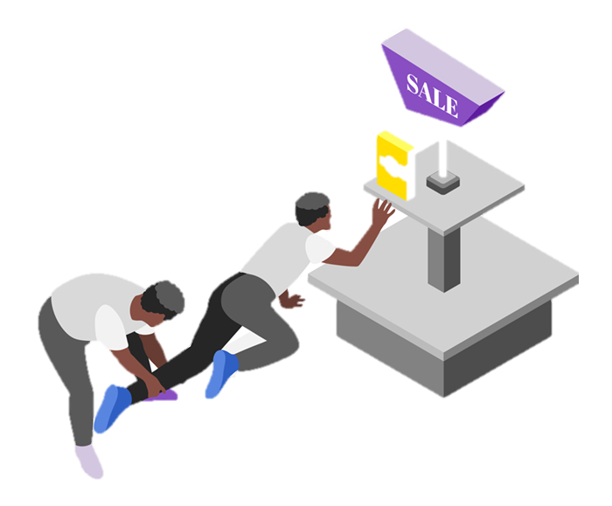
Escasez
Se sustenta en la tendencia a valorar más las cosas que están fuera de nuestro alcance o que son difíciles de conseguir.
Táctica de lanzar series limitadas de productos
Cuanto menor es el número de ejemplares mayor es el valor que se les concede.
Táctica de plazos limitados de tiempo de compra
Cuando la posibilidad de adquisición de un producto se limita en el tiempo, el heurístico que funciona es ahora o nunca.
Convencer de que el producto escasea y puede llevárselo otro
La competencia por un producto aumenta el interés hacia él y el deseo de poseerlo. Ej.: en las relaciones íntimas, la aparición de un rival aumenta el interés hacia la pareja

Slide 7
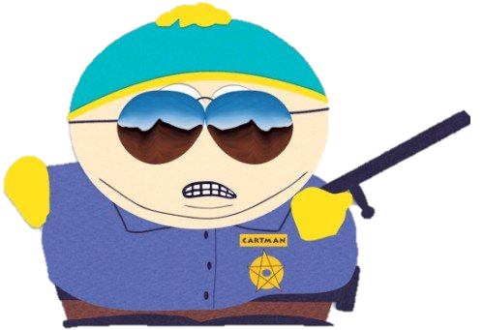
Autoridad
Estamos más predispuestos a dejarnos influenciar cuando somos interpelados por una autoridad. Tendemos a creer que quienes están en posiciones de liderazgo tienen más conocimiento, más experiencia o más derecho a opinar.
Poder coercitivo
que se basa en la posibilidad de poder repartir premios o castigos (agente de trafico)
poder de experto
que se asienta en el reconocimiento de su competencia en determinadas materias por parte de los otros (un premio Nobel en física).

Slide 8
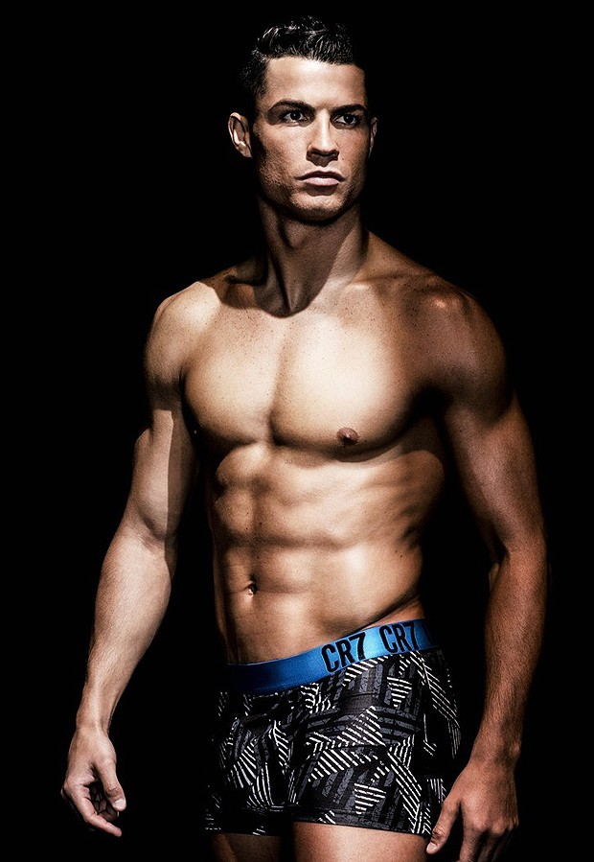
Simpatía
La estrategia consiste en provocar un estado de ánimo positivo, y asociarlo al producto que se desea vender.
Atractivo físico
Se utiliza en publicidad y se vincula al efecto halo que acompaña a la belleza.
Semejanza
El agente hace notar que existen semejanzas con su blanco de influencia en opiniones, aficiones, estilos de vida o características de personalidad.
Cooperar
La cooperación favorece la mutua simpatía porque fomenta el contacto positivo con otras personas y tendemos a confiar más en las personas con las que estamos familiarizadas
Halagos
El elogio es otra estrategia extraordinariamente eficaz para crear una corriente de Simpatía.

Slide 9
Validación Social
Las personas, por general, tienden a creer como válido aquel comportamiento que están realizando un elevado número de personas. “Si todos lo hacen por algo será, no voy a ser el único que no lo haga”.
Lo que hace la mayoría.
Se presenta una acción como lógica porque la hace la mayoría. Se dirige especialmente a un
grupo que se toma como blanco de influencia (incrementa la influencia debido a que se
suscita un sentimiento de identidad y tendencia a imitar a los similares).
Lista de personas semejantes
Es una táctica basada en la imitación, por ejemplo, al pedir firmas para apoyar una causa,
al acompañar la petición con una larga lista de personas similares que ya lo han hecho,
favorece la aceptación a firmar. Cuanto mayor es la lista más probable es que se acceda a la
petición.

Slide 10
Referencias:
Peiró R.(2021). Técnicas de Persuasión. Recuperado el 21 de marzo de 2023 de: https://economipedia.com/definiciones/tecnicas-de-persuasion.html
Molas F.(2022). Las técnicas de Persuasión de Cialdini. Recuperado el 21 de febrero de 2023 de: https://lamenteesmaravillosa.com/las-tecnicas-de-persuasion-cialdini/

